Slide 1
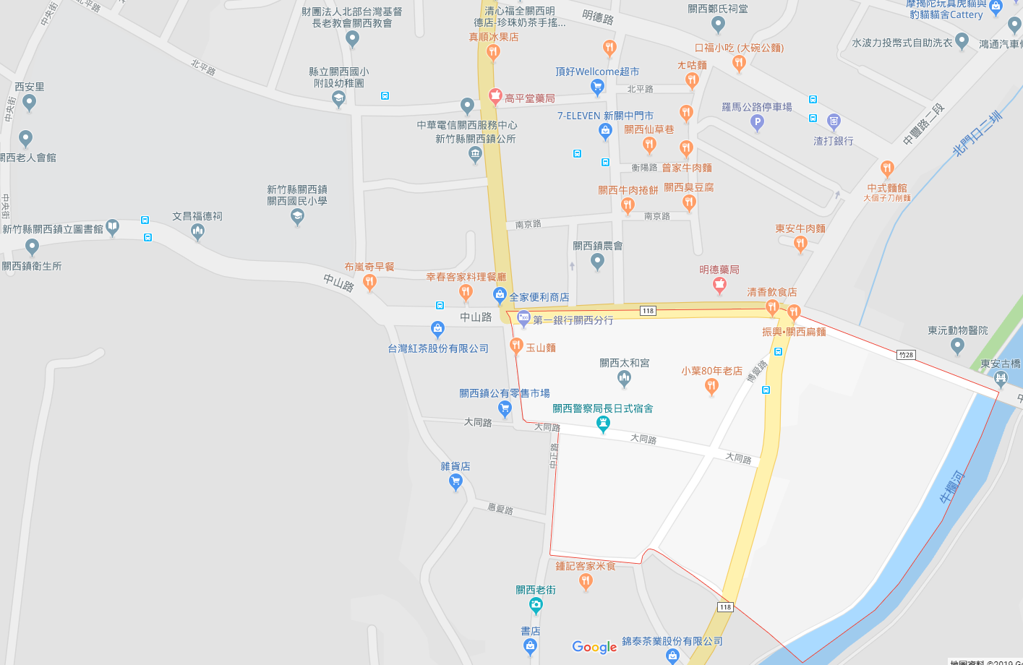
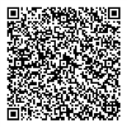
新竹縣關西鎮【東興里】簡易疏散避難圖
編號10004040001(1/1)
新竹縣關西鎮東興里
關西鎮公所
關西國小
關西分駐所
關西鎮衛生所
里長：彭文君 電話：03-5875513 0932-763831
東興里
關西國小 地址：中山路126號 電話：03-5872028
關西鎮公所112年08月 製作

Slide 2
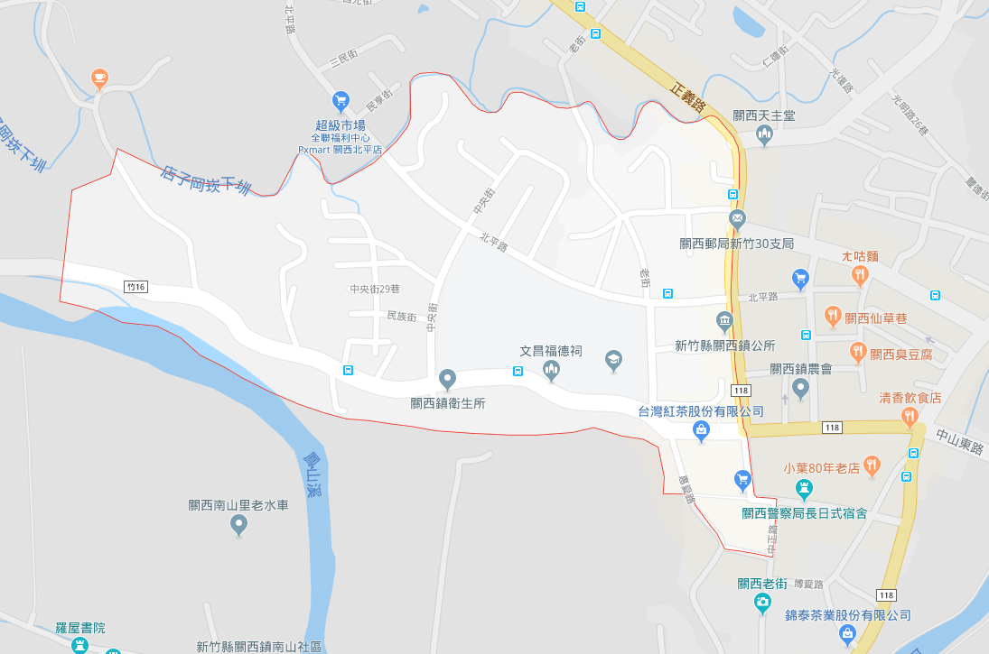
新竹縣關西鎮【西安里】簡易疏散避難圖
編號10004040002(1/1)
新竹縣關西鎮西安里
西安里
關西分駐所
關西國小
里長：羅吉森 電話：03-5877341 0933-793808
關西鎮公所
關西鎮衛生所
關西國小 地址：中山路126號 電話：03-5872028
關西鎮公所112年08月 製作

Slide 3
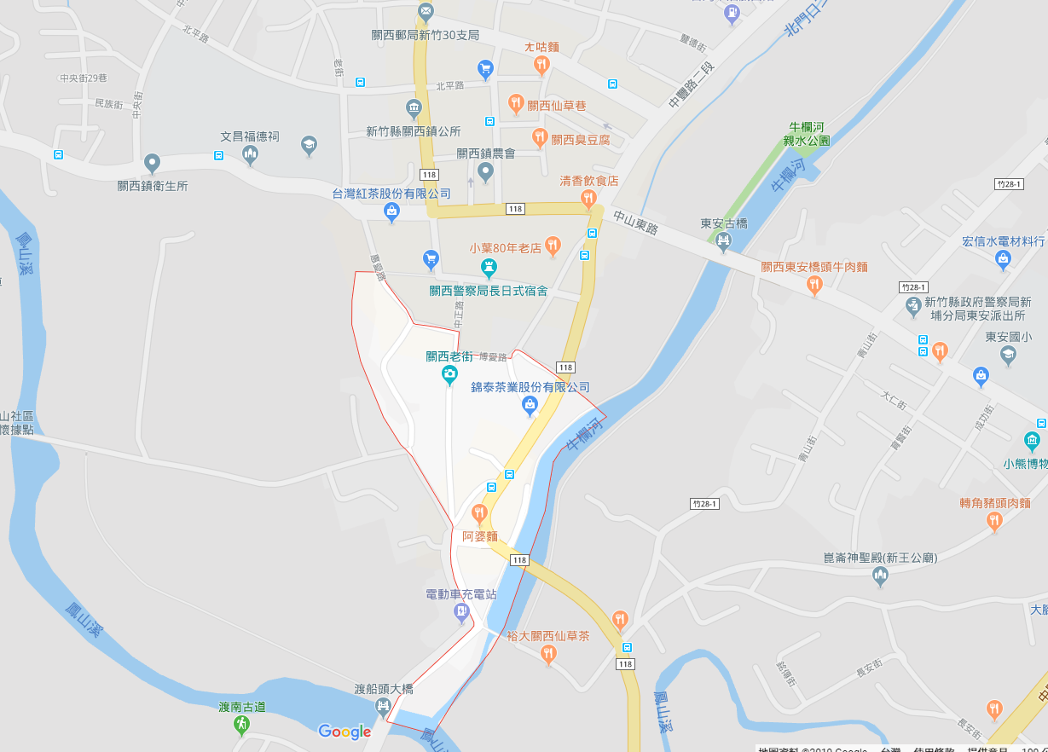
新竹縣關西鎮【南雄里】簡易疏散避難圖
編號10004040003(1/1)
新竹縣關西鎮南雄里
關西分駐所
關西國小
關西鎮公所
關西鎮衛生所
東安派出所
里長：陳謝滿妹 電話：03-5876166 0918-213864
南雄里
關西國小 地址：中山路126號 電話：03-5872028
關西鎮公所112年08月 製作

Slide 4
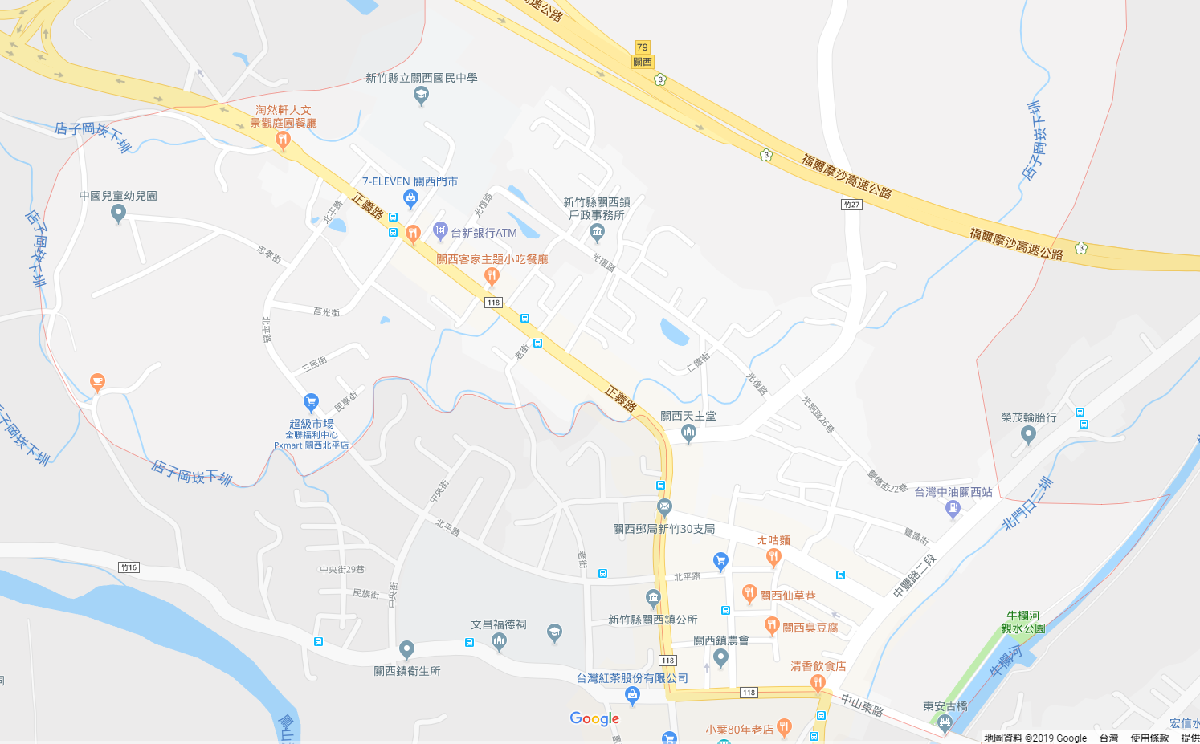
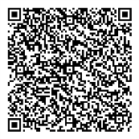
新竹縣關西鎮【北斗里】簡易疏散避難圖
編號10004040004(1/1)
新竹縣關西鎮北斗里
關西國中
北斗里
里長：劉禮浩 電話：03-5873251 0932-371868
關西分隊
關西分駐所
關西鎮公所
關西國中 地址：北門口41號 電話：03-5872008
關西鎮衛生所
關西鎮公所112年08月 製作

Slide 5
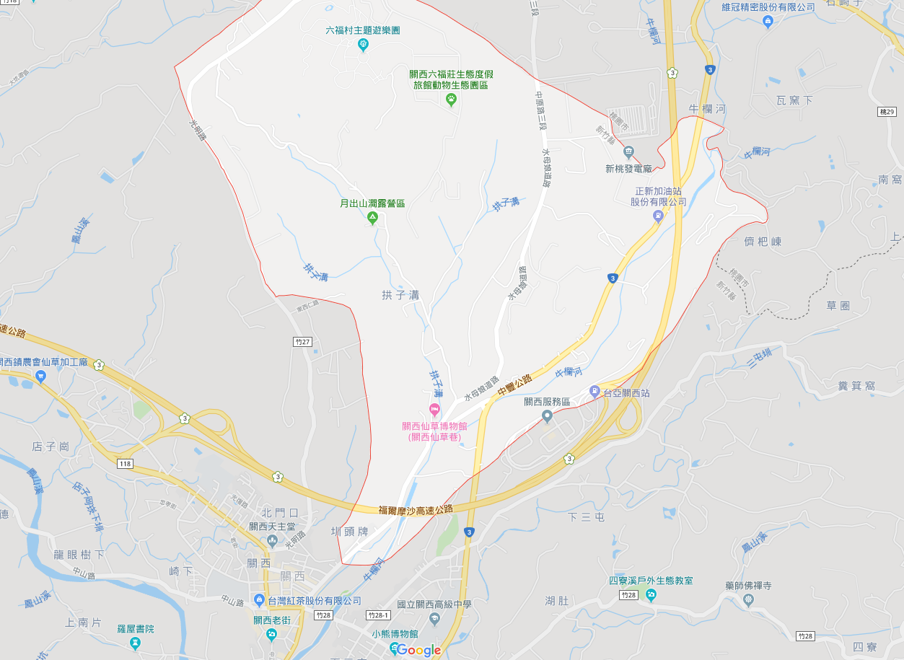
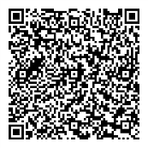
新竹縣關西鎮【仁安里】簡易疏散避難圖
編號10004040005(1/1)
新竹縣關西鎮仁安里
仁安里
里長：黃瑞娥 電話：03-5875054 0905-900810
關西國中
關西分隊
關西高中 地址：中山東路2號 電話：03-5872049
關西國中 地址：北門口41號 電話：03-5872008
關西分駐所
關西鎮公所
關西鎮衛生所
關西高中
東安派出所
關西鎮公所112年08月 製作

Slide 6
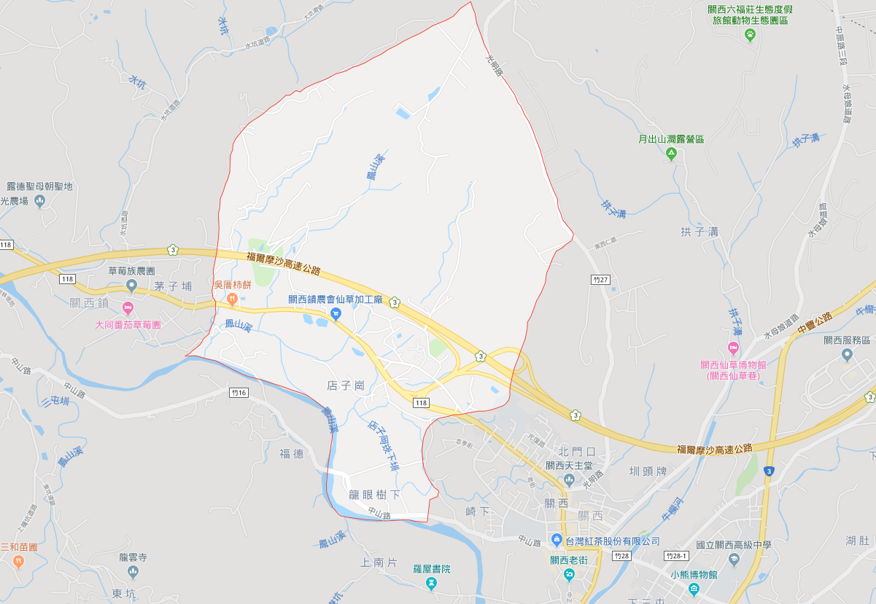
新竹縣關西鎮【北山里】簡易疏散避難圖
編號10004040006(1/1)
新竹縣關西鎮北山里
北山里
里長：邱勝豐 電話：03-5873090 0911-255323
關西國中
關西分隊
關西分駐所
關西鎮公所
關西國中 地址：北門口41號 電話：03-5872008
關西鎮衛生所
東安派出所
關西鎮公所112年08月 製作

Slide 7
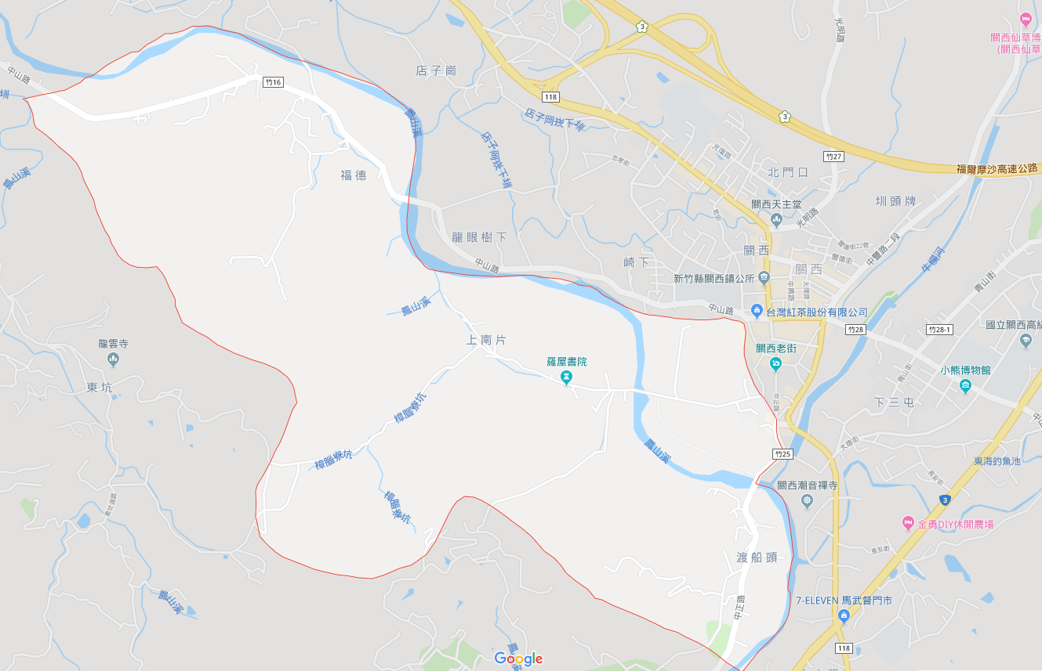
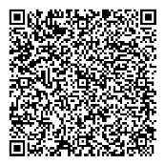
新竹縣關西鎮【南山里】簡易疏散避難圖
編號10004040007(1/1)
新竹縣關西鎮南山里
關西分隊
關西分駐所
關西鎮公所
關西國小
東安派出所
關西鎮衛生所
里長：羅仕焰 電話：03-5870069 0932-376692
南山里
東安國小
關西國小 地址：中山路126號 電話：03-5872028
東安國小 地址：中山東路40號 電話：03-5872177
關西鎮公所112年08月 製作

Slide 8
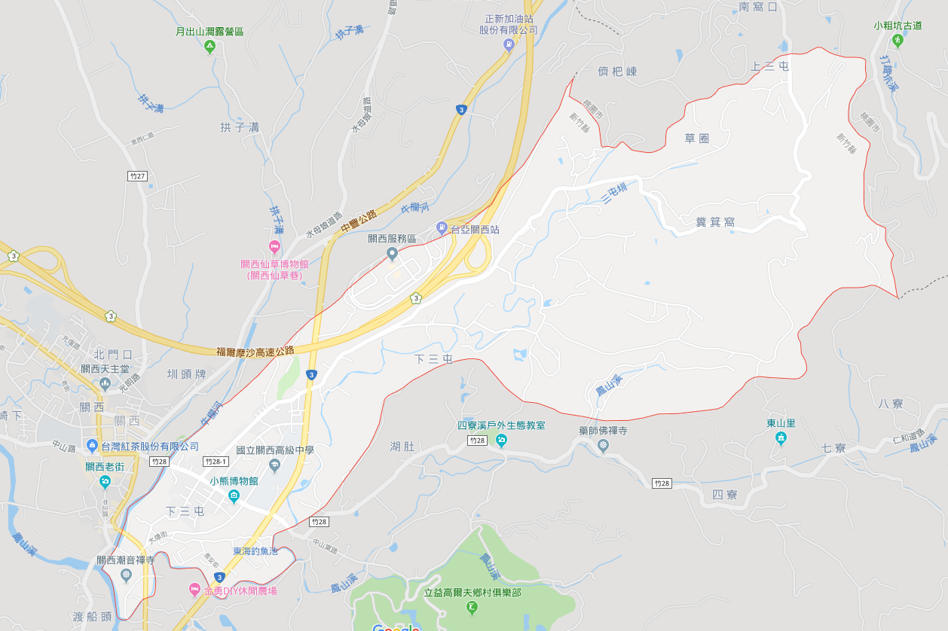
新竹縣關西鎮【東安里】簡易疏散避難圖
編號10004040008(1/1)
新竹縣關西鎮東安里
東安里
里長：謝進全 電話：03-5873857 0932-277853
關西分隊
關西
分駐所
關西鎮公所
東安派出所
關西高中
關西鎮衛生所
東安國小
東安國小 地址：中山東路40號 電話：03-5872177
關西高中 地址：中山東路2號 電話：03-5872049
關西鎮公所112年08月 製作

Slide 9
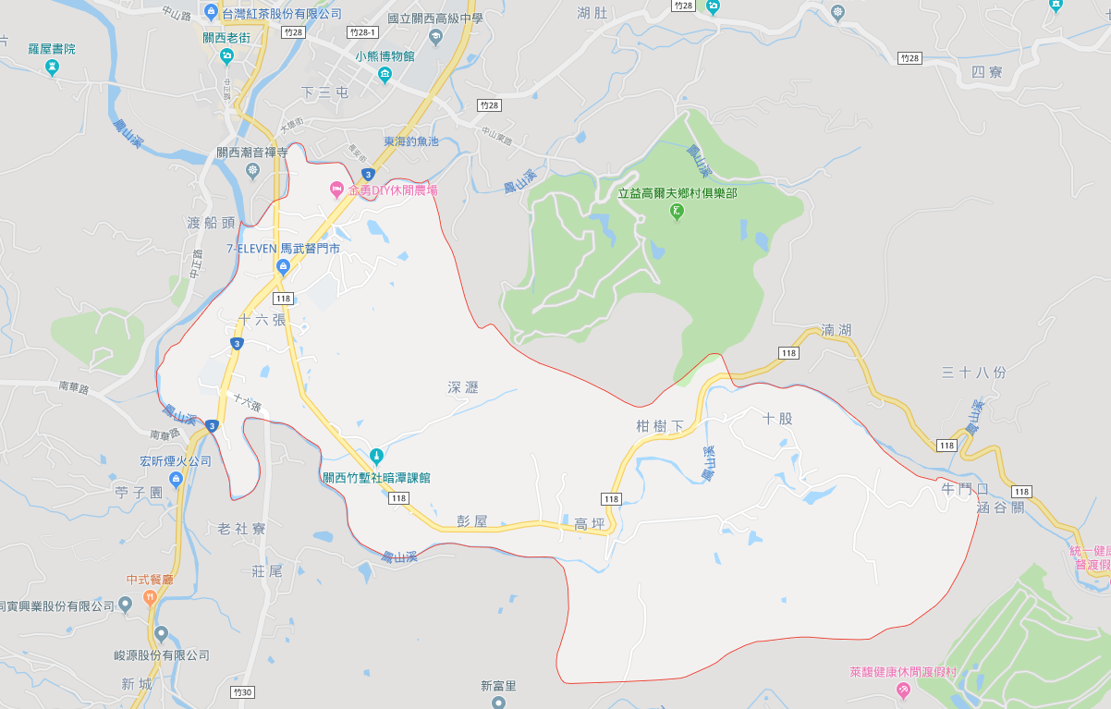
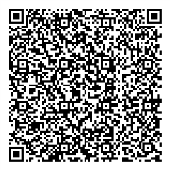
新竹縣關西鎮【東光里】簡易疏散避難圖
編號10004040009(1/1)
關西鎮公所
東安派出所
新竹縣關西鎮東光里
關西鎮衛生所
東光國小
里長：葉明璋 電話：03-5873020 0932-378295
東光里
東光國小 地址：十六張190號 電話：03-5872243
關西鎮公所112年08月 製作

Slide 10
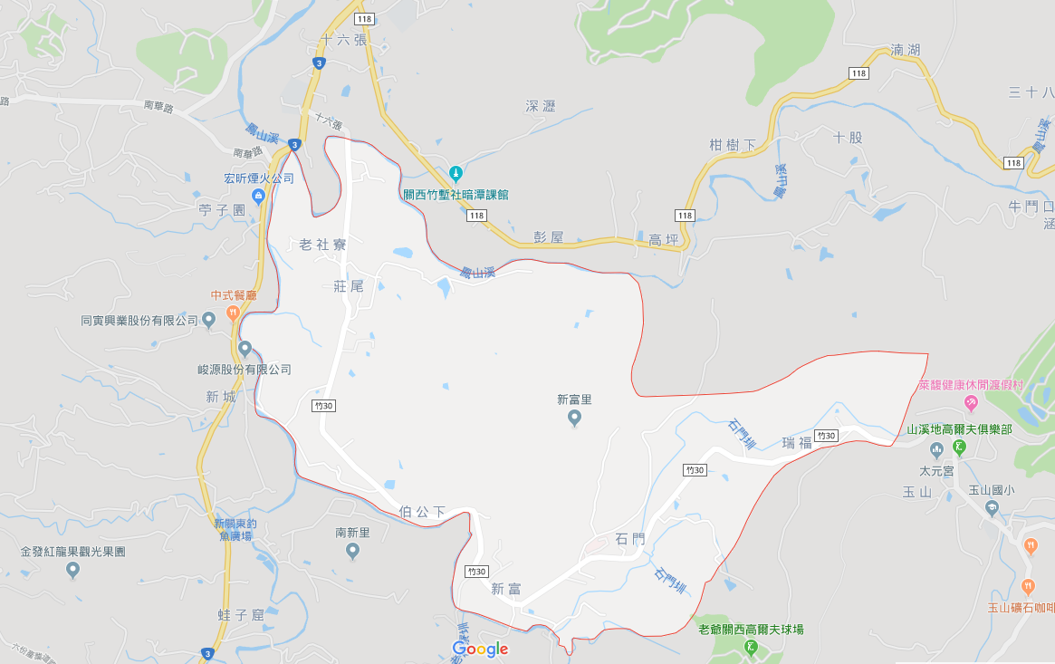
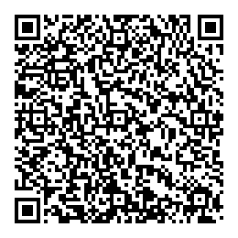
新竹縣關西鎮【新富里】簡易疏散避難圖
編號10004040010(1/1)
新竹縣關西鎮新富里
東光國小
里長：范金彰 電話：03-5869003 0917-533503
新富里
玉山國小
東光國小 地址：十六張190號 電話：03-5872243
玉山國小 地址：赤柯山25號 電話：03-5476349
關西鎮公所112年08月 製作

Slide 11
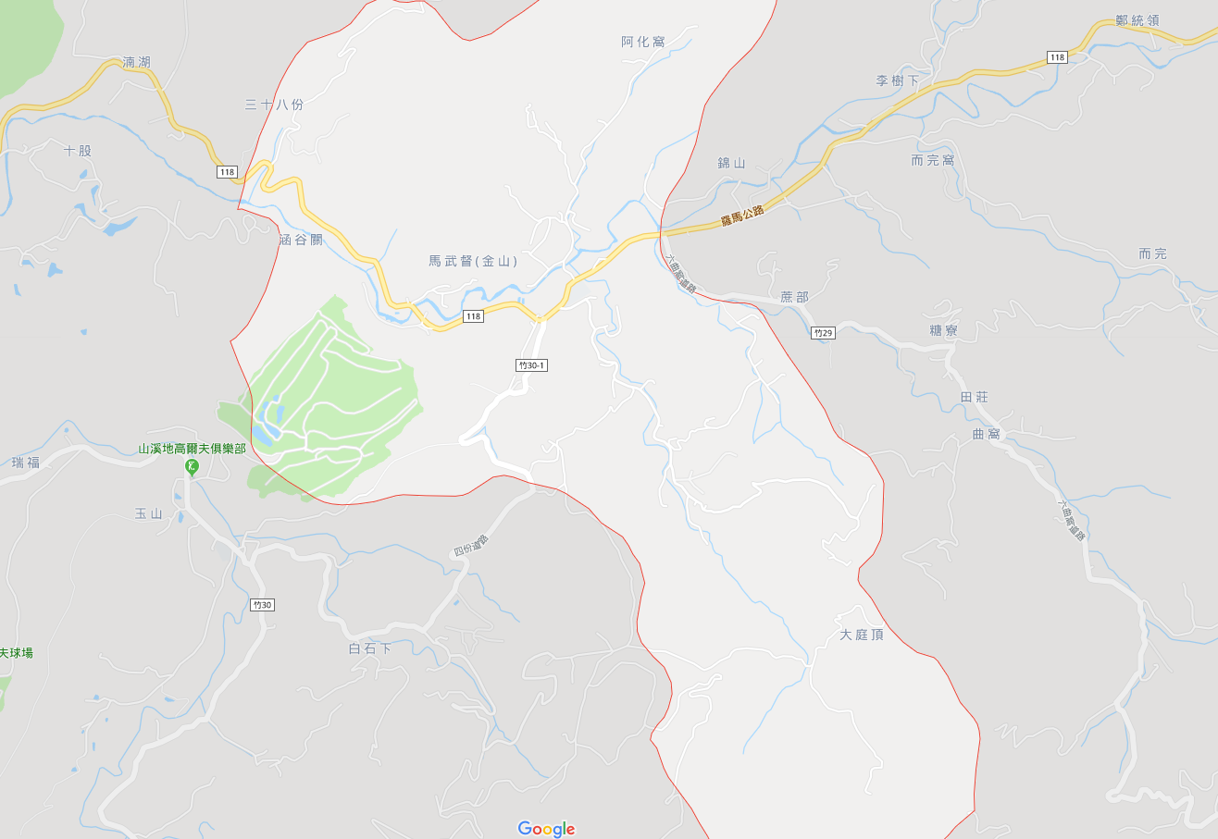
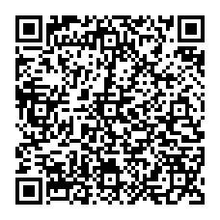
新竹縣關西鎮【金山里】簡易疏散避難圖
編號10004040011(1/1)
新竹縣關西鎮金山里
錦山派出所
錦山國小
里長：林發淦 電話：03-5478800 0932-096242
金山里
錦山國小 地址：馬武督107號 電話：03-5478681
關西鎮公所112年08月 製作

Slide 12
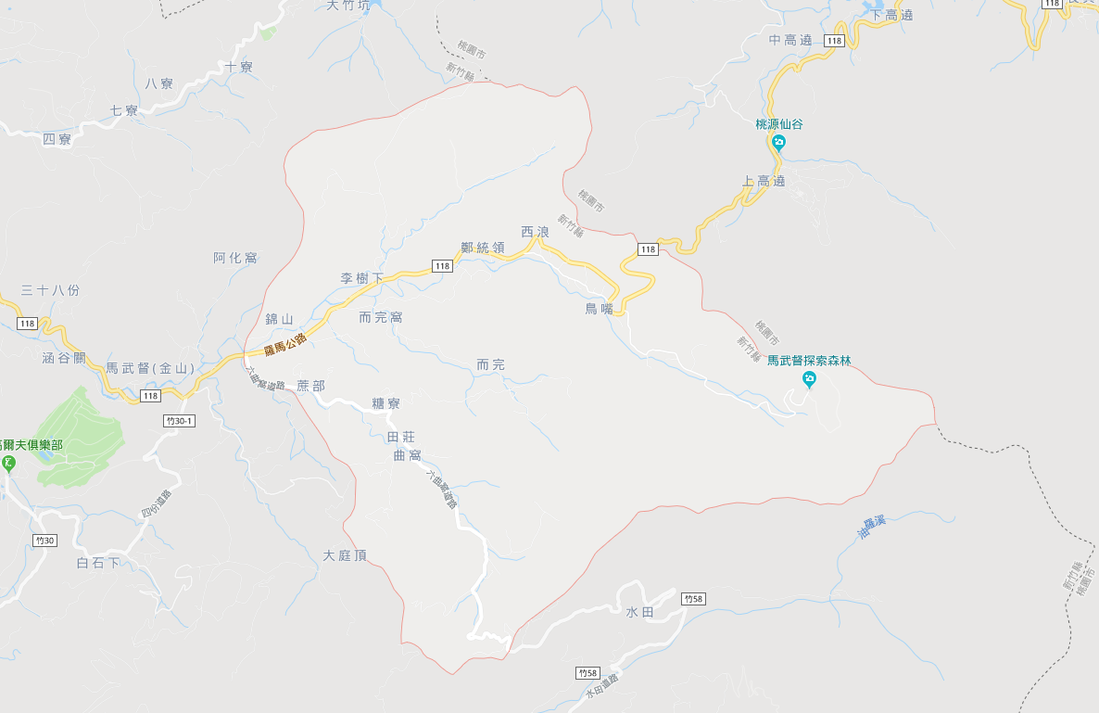
新竹縣關西鎮【錦山里】簡易疏散避難圖
編號10004040012(1/1)
新竹縣關西鎮錦山里
錦山派出所
錦山里
里長：林保國 電話：03-5478568 0933-260543
錦山國小
錦山國小 地址：馬武督107號 電話：03-5478681
關西鎮公所112年08月 製作

Slide 13
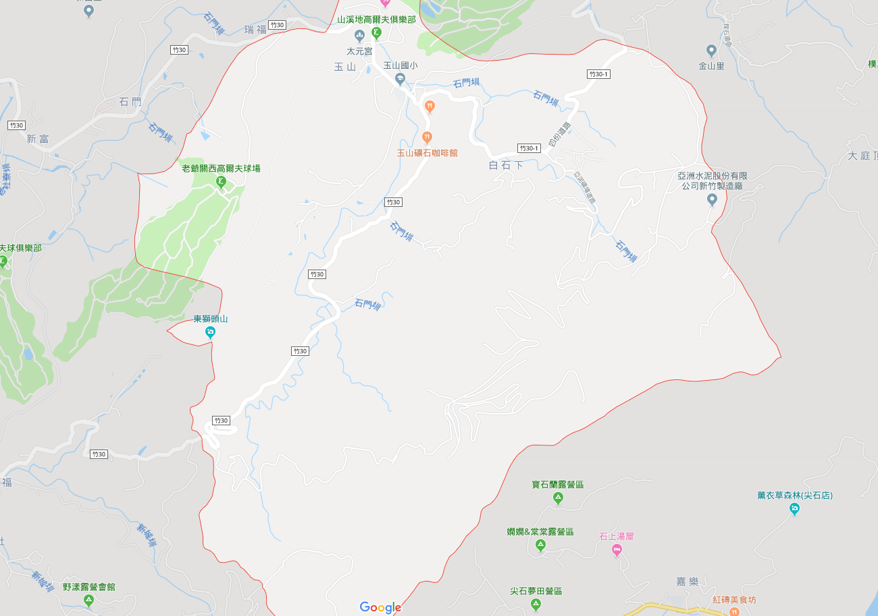
新竹縣關西鎮【玉山里】簡易疏散避難圖
編號10004040013(1/1)
新竹縣關西鎮玉山里
玉山國小
玉山里
里長：張建良 電話：03-5476398 0932-173939
玉山國小 地址：赤柯山25號 電話：03-5476349
關西鎮公所112年08月 製作

Slide 14
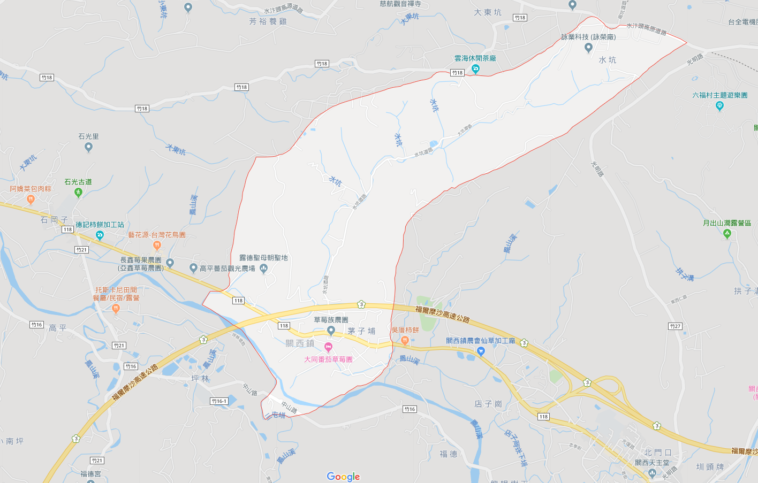
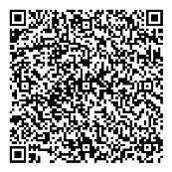
新竹縣關西鎮【大同里】簡易疏散避難圖
編號10004040014(1/1)
新竹縣關西鎮大同里
大同里
石光派出所
石光國小
里長：陳振才 電話：03-5873373 0953-203855
石光國小 地址：石岡子386號 電話：03-5869311
關西國中 地址：北門口41號 電話：03-5872008
關西國中
關西分隊
關西鎮公所112年08月 製作

Slide 15
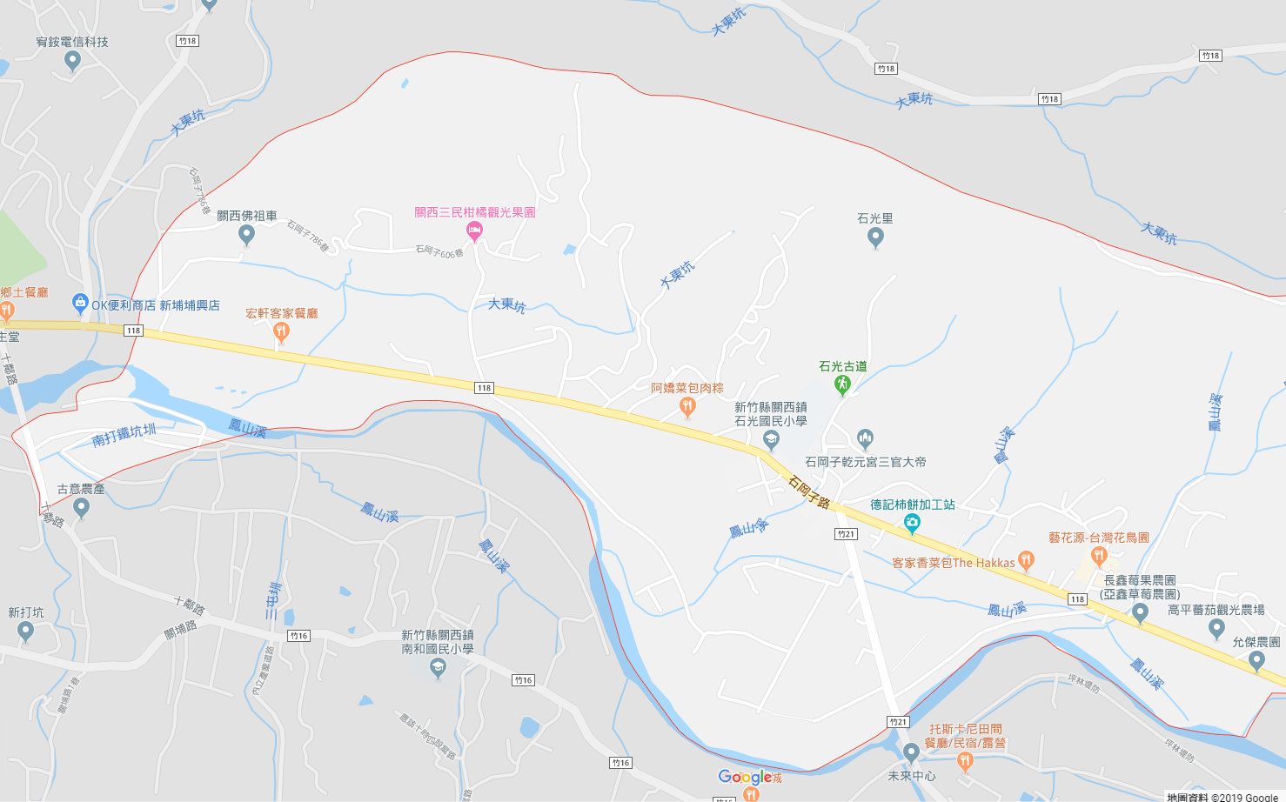
新竹縣關西鎮【石光里】簡易疏散避難圖
編號10004040015(1/1)
新竹縣關西鎮石光里
石光里
石光派出所
里長：嚴盛任 電話：03-5868311 0910-160098
石光國小
石光國小 地址：石岡子386號 電話：03-5869311
關西鎮公所112年08月 製作

Slide 16
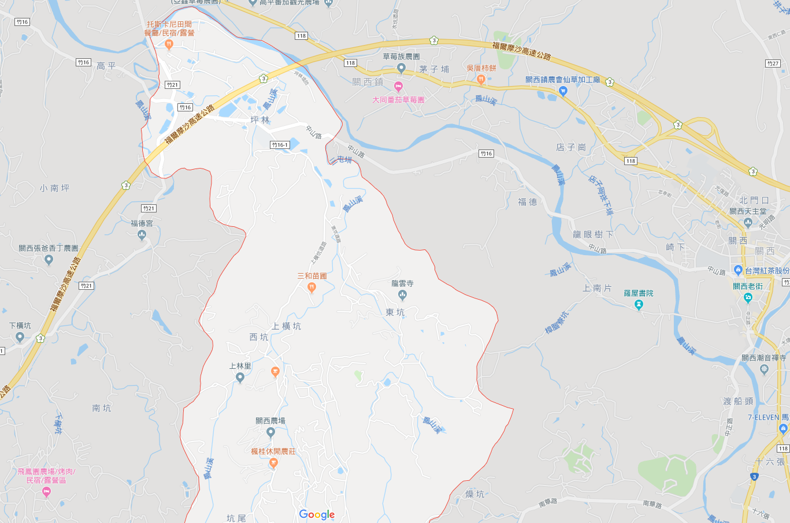
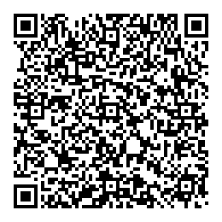
新竹縣關西鎮【上林里】簡易疏散避難圖
編號10004040016(1/1)
新竹縣關西鎮上林里
坪林國小
關西分隊
關西分駐所
關西鎮
公所
里長：楊文輝 電話：03-5868536 0933-973385
關西鎮衛生所
上林里
坪林國小 地址：坪林11號 電話：03-5869310
關西鎮公所112年08月 製作

Slide 17
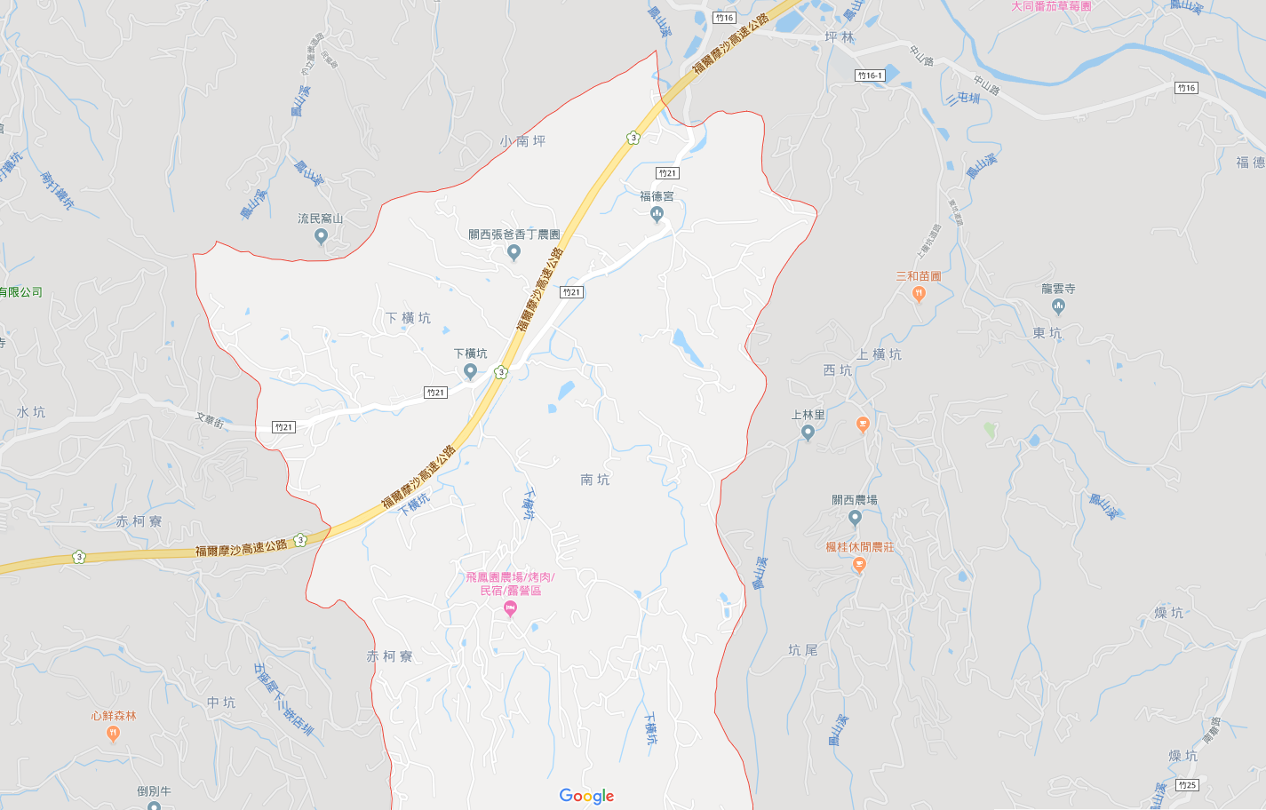
新竹縣關西鎮【新力里】簡易疏散避難圖
編號10004040017(1/1)
坪林國小
新竹縣關西鎮新力里
里長：張紘霈 電話：03-5860552 0937-125575
新力里
坪林國小 地址：坪林11號 電話：03-5869310
關西鎮公所112年08月 製作

Slide 18
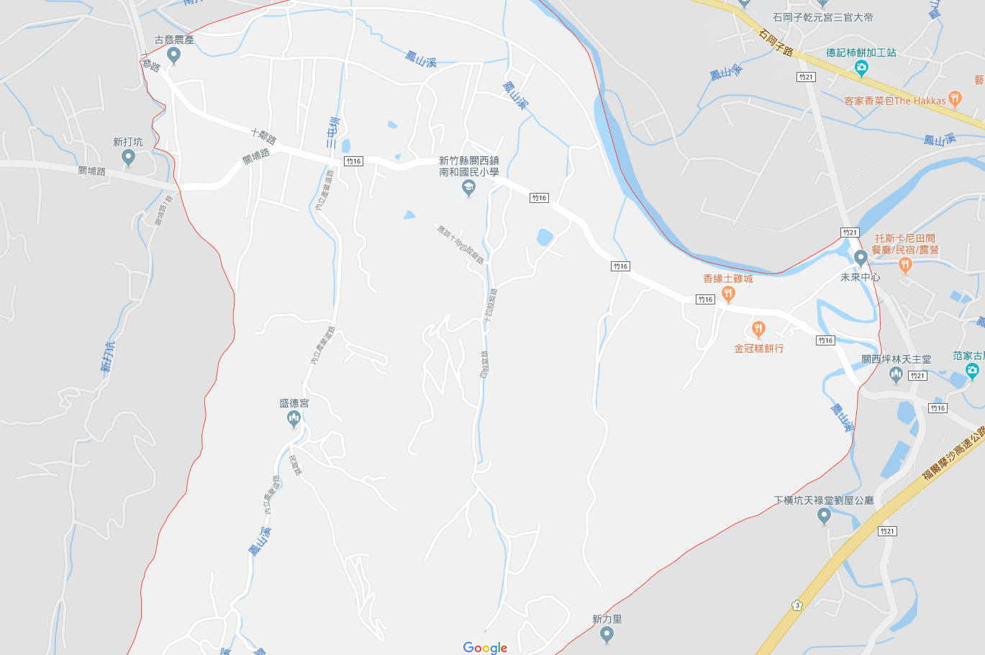
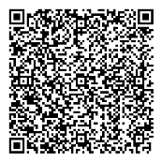
新竹縣關西鎮【南和里】簡易疏散避難圖
編號10004040018(1/1)
新竹縣關西鎮南和里
南和國小
南和里
里長：陳昌燕 電話：03-5860338 0920-722206
南和國小 地址：下南片69號 電話：03-5868952
關西鎮公所112年08月 製作

Slide 19
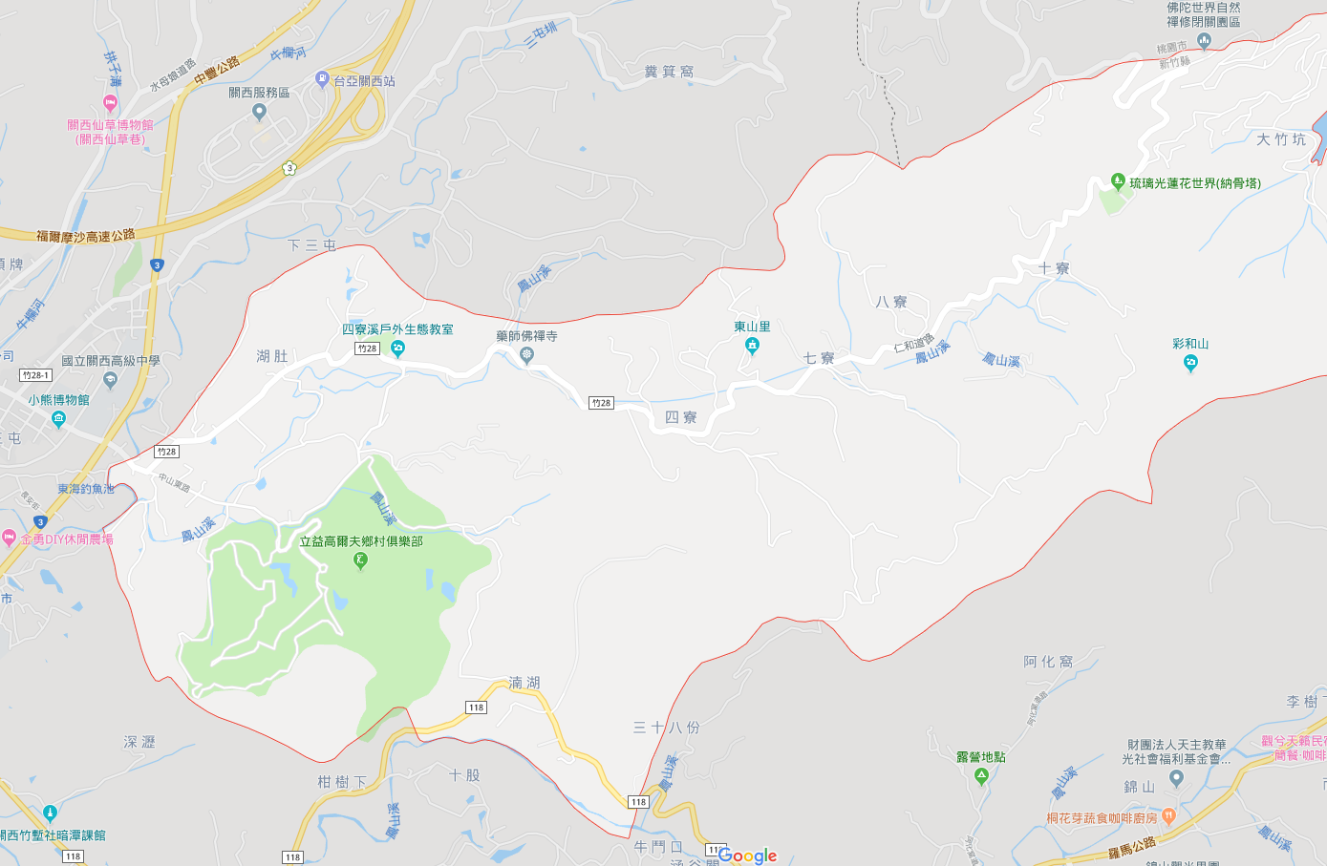
新竹縣關西鎮【東山里】簡易疏散避難圖
編號10004040019(1/1)
新竹縣關西鎮東山里
東安派出所
關西高中
東安國小
里長：吳成崇 電話：03-5170394 0938-669465
東山里
東安國小 地址：中山東路40號 電話：03-5872177
關西高中 地址：中山東路2號 電話：03-5872049
關西鎮公所112年08月 製作

Slide 20
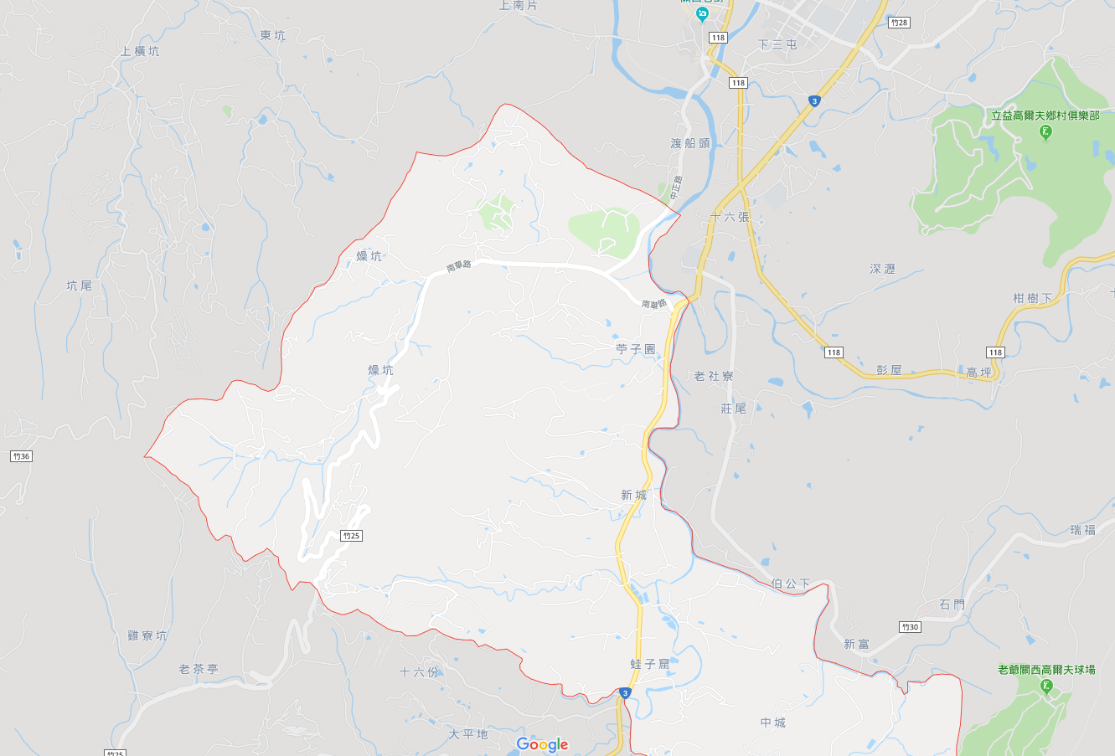
新竹縣關西鎮【南新里】簡易疏散避難圖
編號10004040020(1/1)
東安國小
新竹縣關西鎮南新里
東光國小
里長：蘇斌文 電話：03-5873852 0910-084604
南新里
東光國小 地址：十六張190號 電話：03-5872243
東安國小 地址：中山東路40號 電話：03-5872177
關西鎮公所112年08月 製作

Slide 21
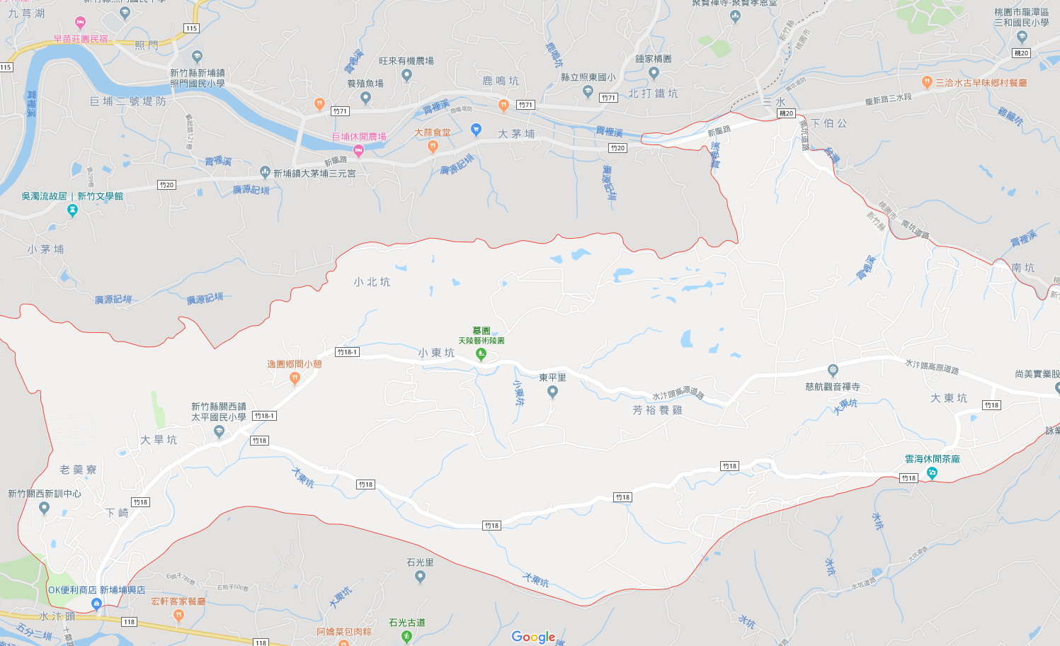
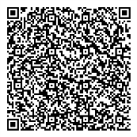
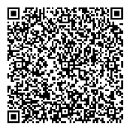
新竹縣關西鎮【東平里】簡易疏散避難圖
編號10004040021(1/1)
新竹縣關西鎮東平里
三和國小
里長：鄧光明 電話：03-5880338 0935-097522
太平國小
東平里
太平國小 地址：大旱坑27號 電話：03-5882634
三和國小 地址：三和村直坑39號 電話：03-4792154#51
關西鎮公所112年08月 製作

